Slide 1




Slide 2
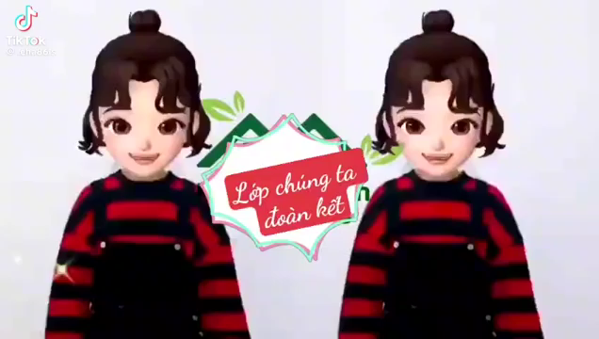

Slide 3


Thứ … ngày … tháng … năm …
Tiếng Việt
Viết chữ hoa E, Ê

Slide 4





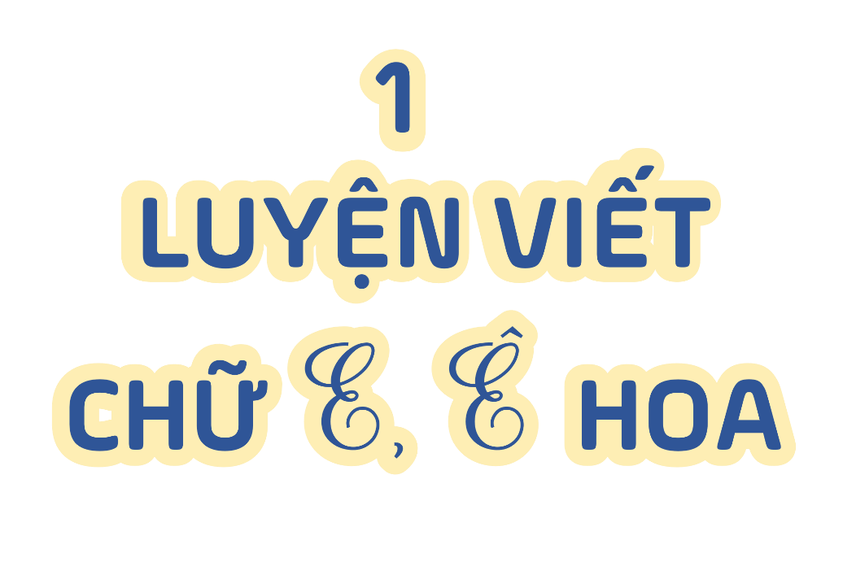

Slide 5
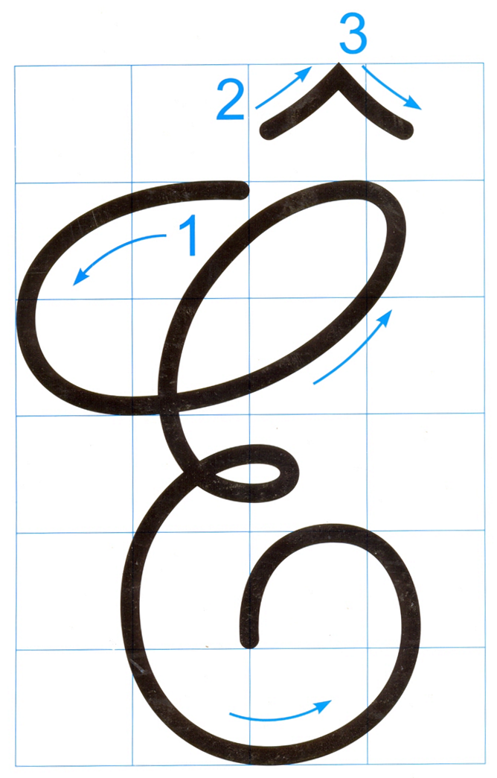

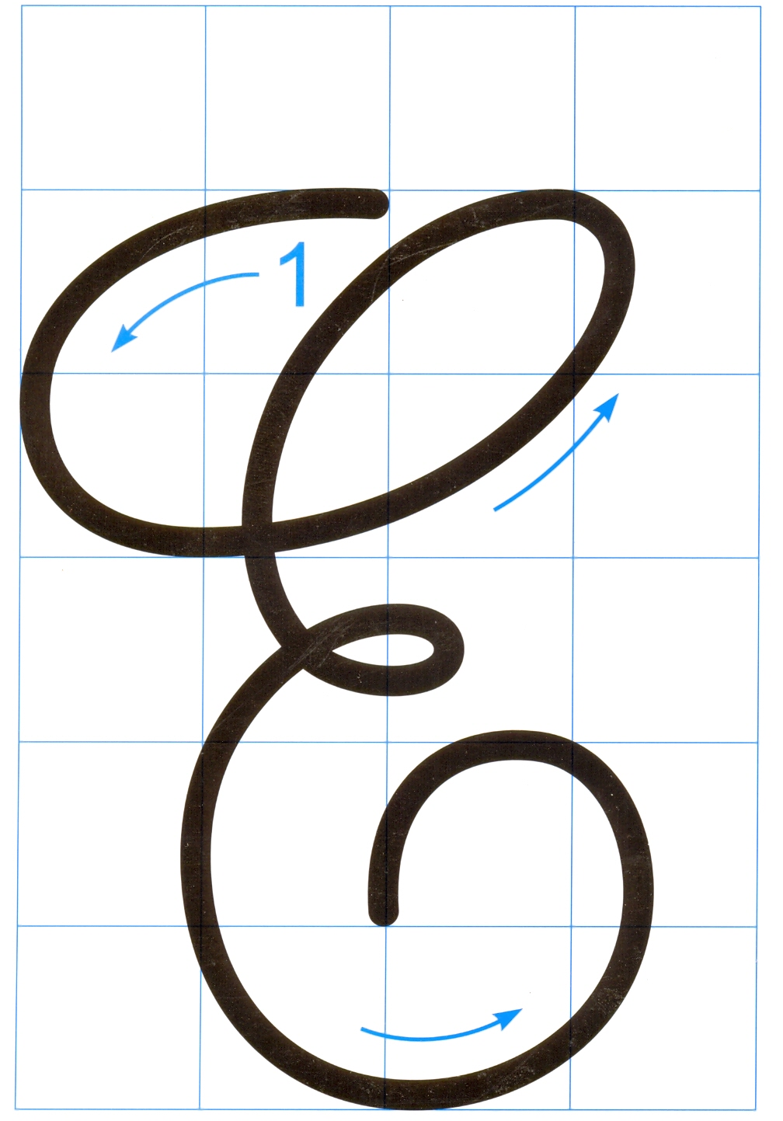
Chữ hoa E, Ê có những nét nào giống và khác nhau?
Giống: là kết hợp của 3 nét cơ bản: 1 nét cong dưới và 2 nét cong trái nối liền nhau tạo thành vòng xoắn nhỏ giữa thân chữ.
Khác: Chữ hoa Ê có thêm dấu mũ (giống chữ hoa Â).

Slide 6


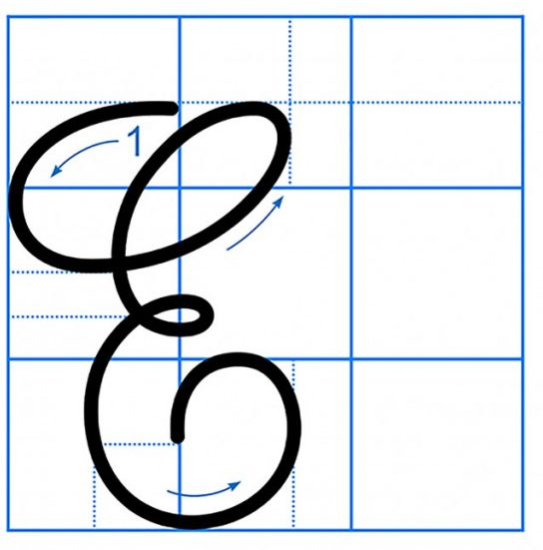
4
3
2
1

Slide 7
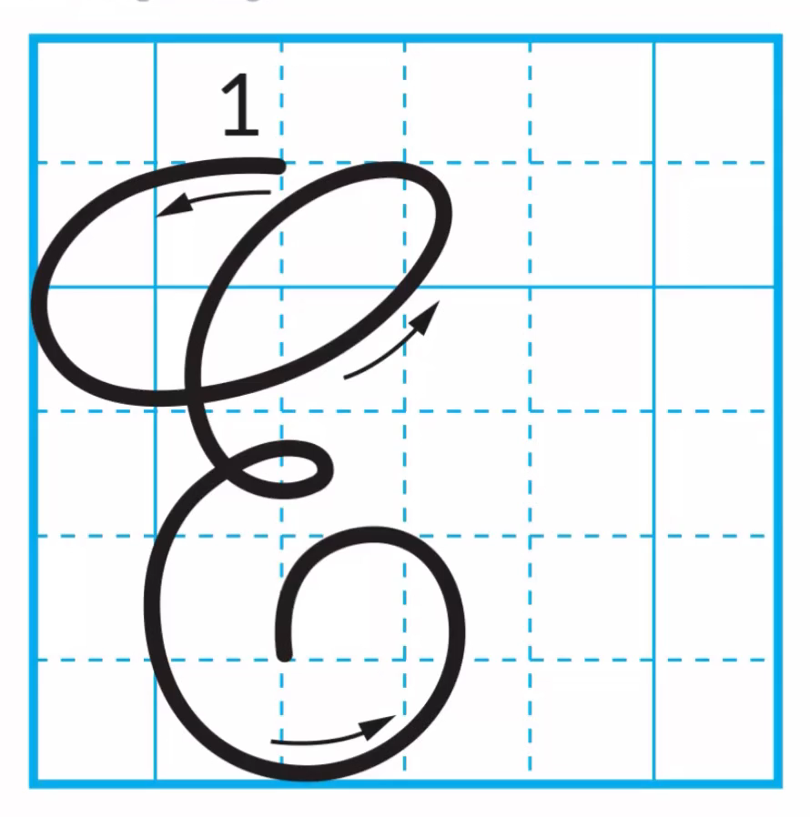
Hướng dẫn viết chữ hoa E

Slide 8

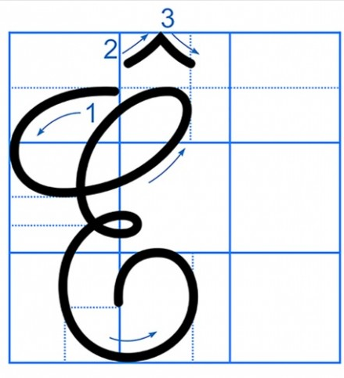
4
3
2
1

Slide 9
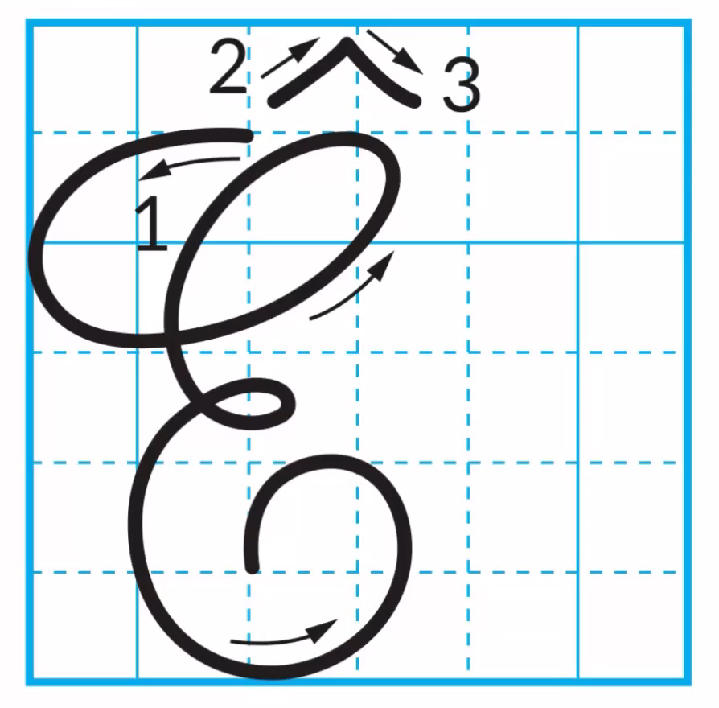
Hướng dẫn viết chữ hoa Ê

Slide 10
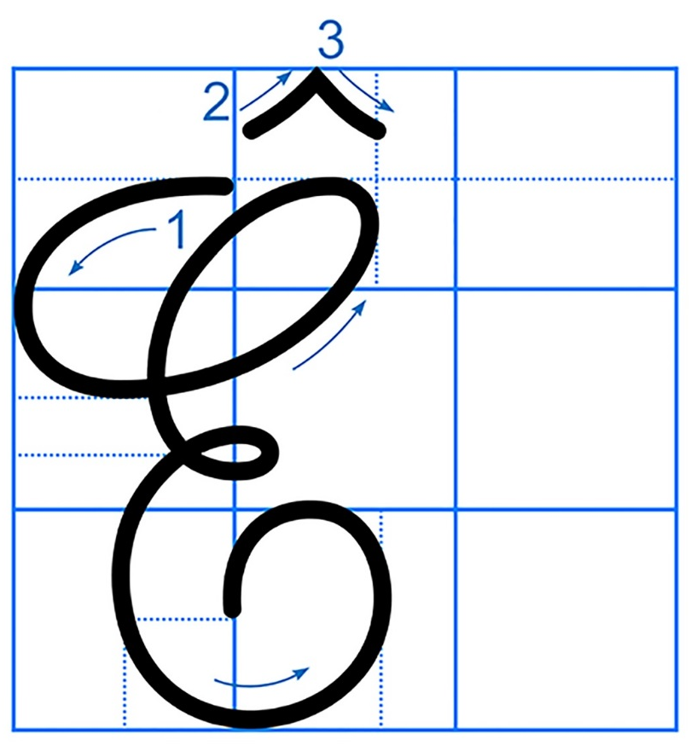
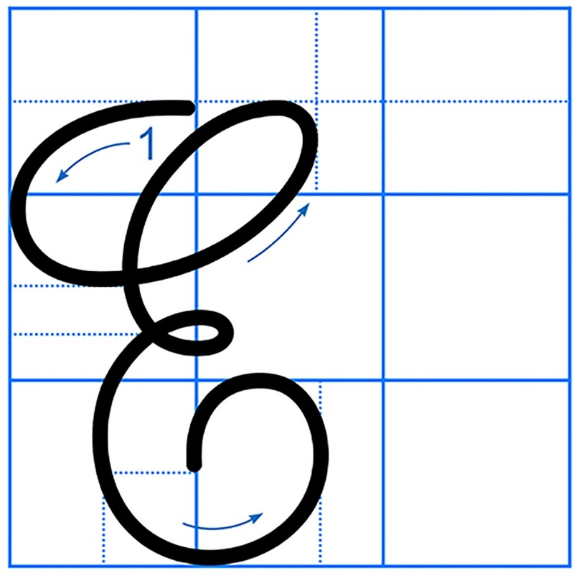
Con có nhận xét gì về chữ hoa E, Ê cỡ vừa và cỡ nhỏ?

Slide 11
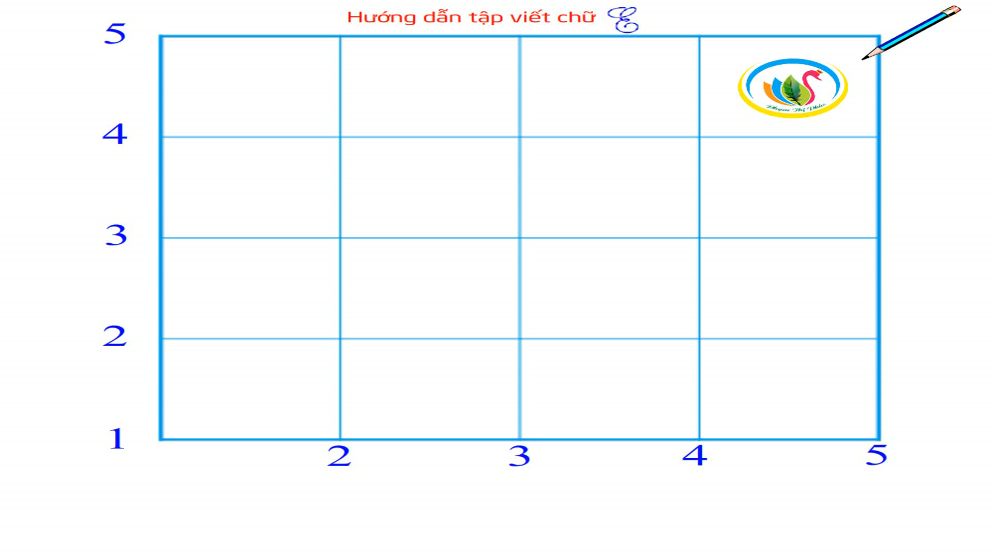
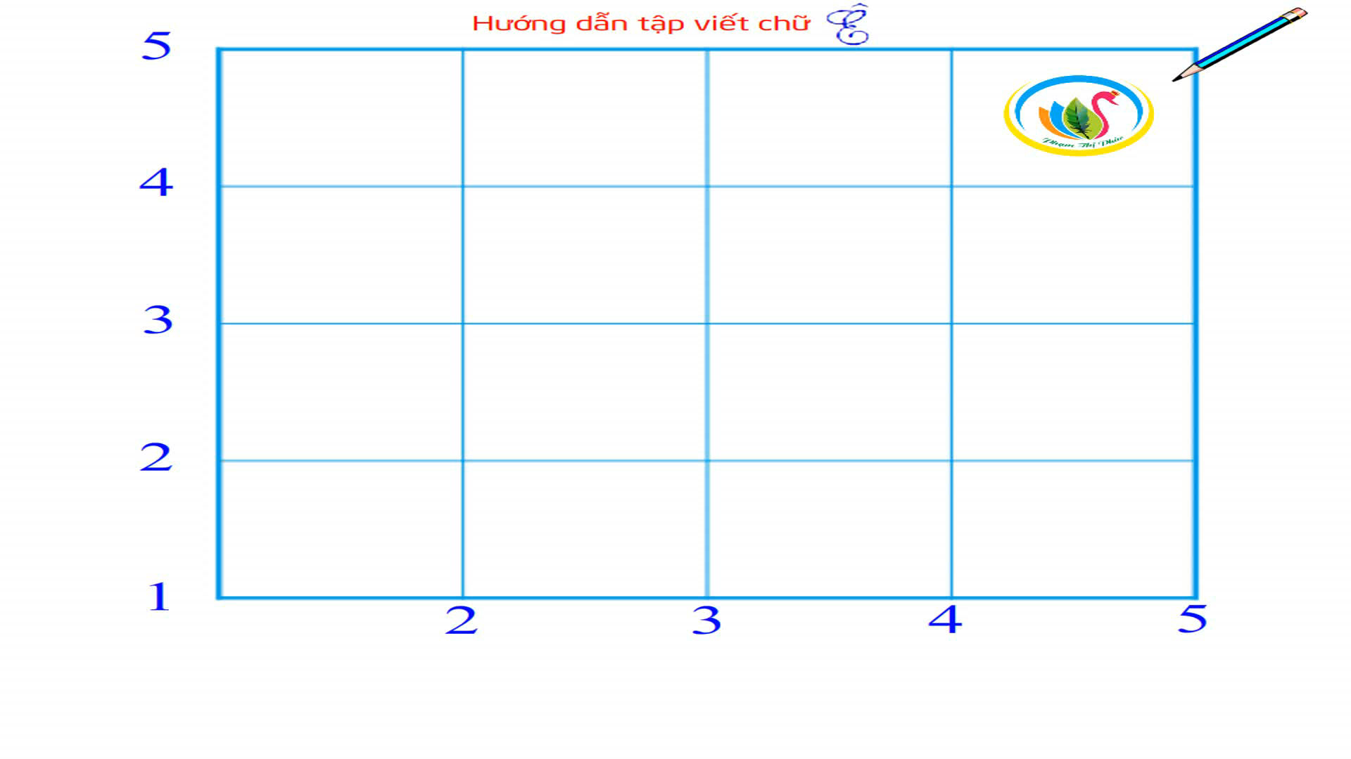

Slide 12


Viết câu ứng dụng

Slide 13
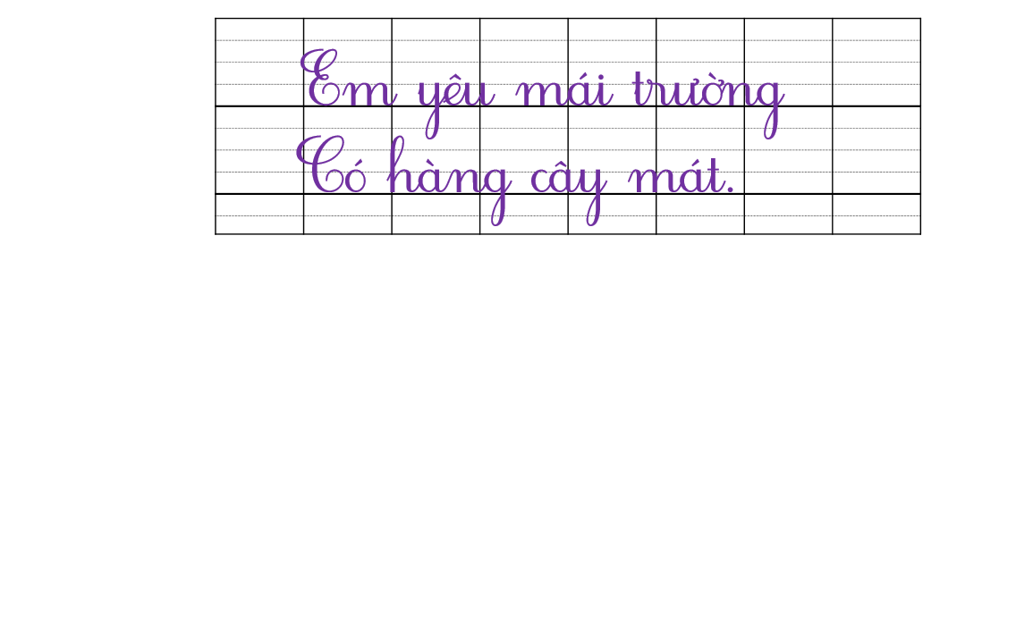

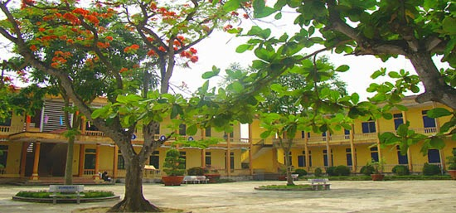
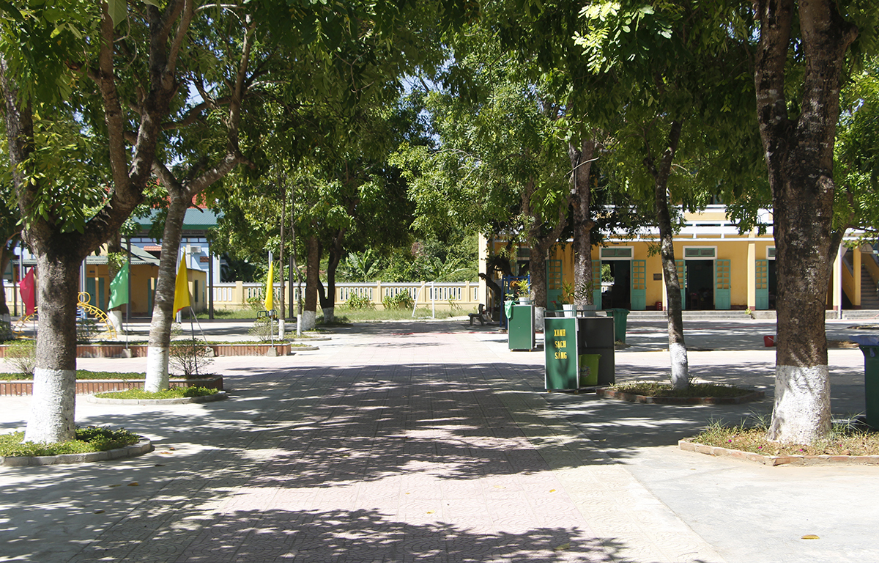

Hai câu thơ trên nói về điều gì?
Hai câu thơ trên nói về tình cảm yêu quý của bạn nhỏ với ngôi trường của mình.
Notes:
Bài giảng thiết kế bởi: Hương Thảo - tranthao121006@gmail.com

Slide 14

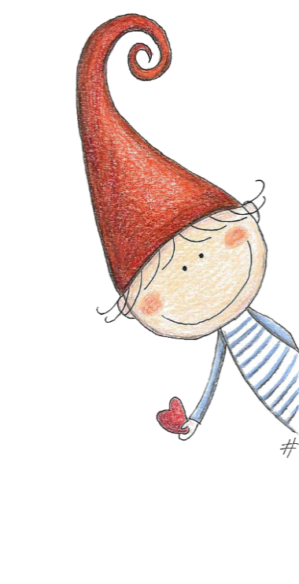

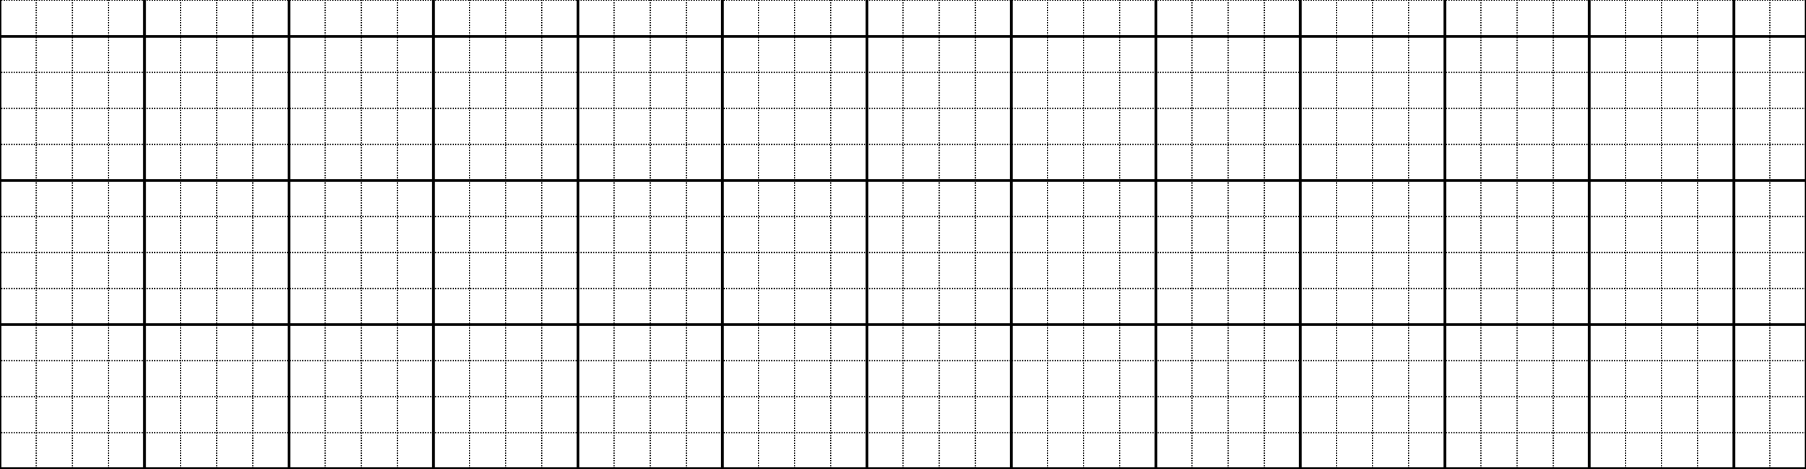
Em yêu mái trường
Có hàng cây mát

Slide 15

LIÊN HỆ
- Con có yêu ngôi trường của mình không?
- Hãy kể những việc con có thể làm để ngôi trường của mình đẹp hơn?

Slide 16
Em yêu mái trường
Có hàng cây mát.
Con hãy nêu độ cao của các con chữ có trong câu ứng dụng?
Con chhữ E, C, y, g, h cao 2 li rưỡi.
Con chữ s, r cao hơn 1 li, chữ t cao 1 li rưỡi.
Các conchữ còn lại cao 1 li.

Slide 17
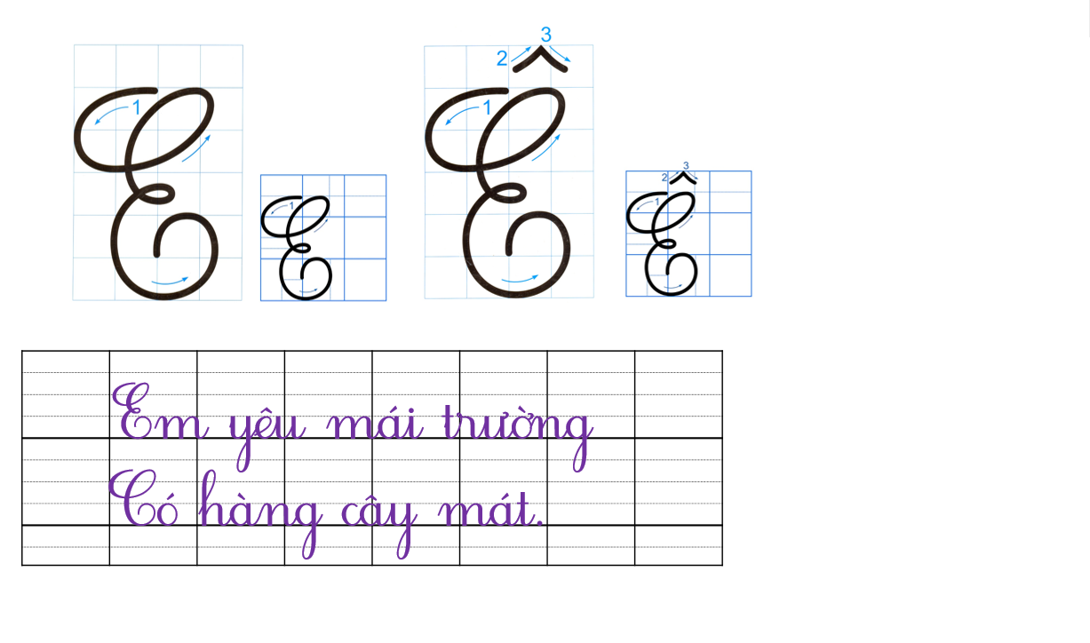




Slide 18

Tập viết
E
E
E
E
E
Ê
Ê
Ê
Ê
Ê
E
E
E
E
E
E
E
Ê
Ê
Ê
Ê
Ê
Ê
Ê

Slide 19

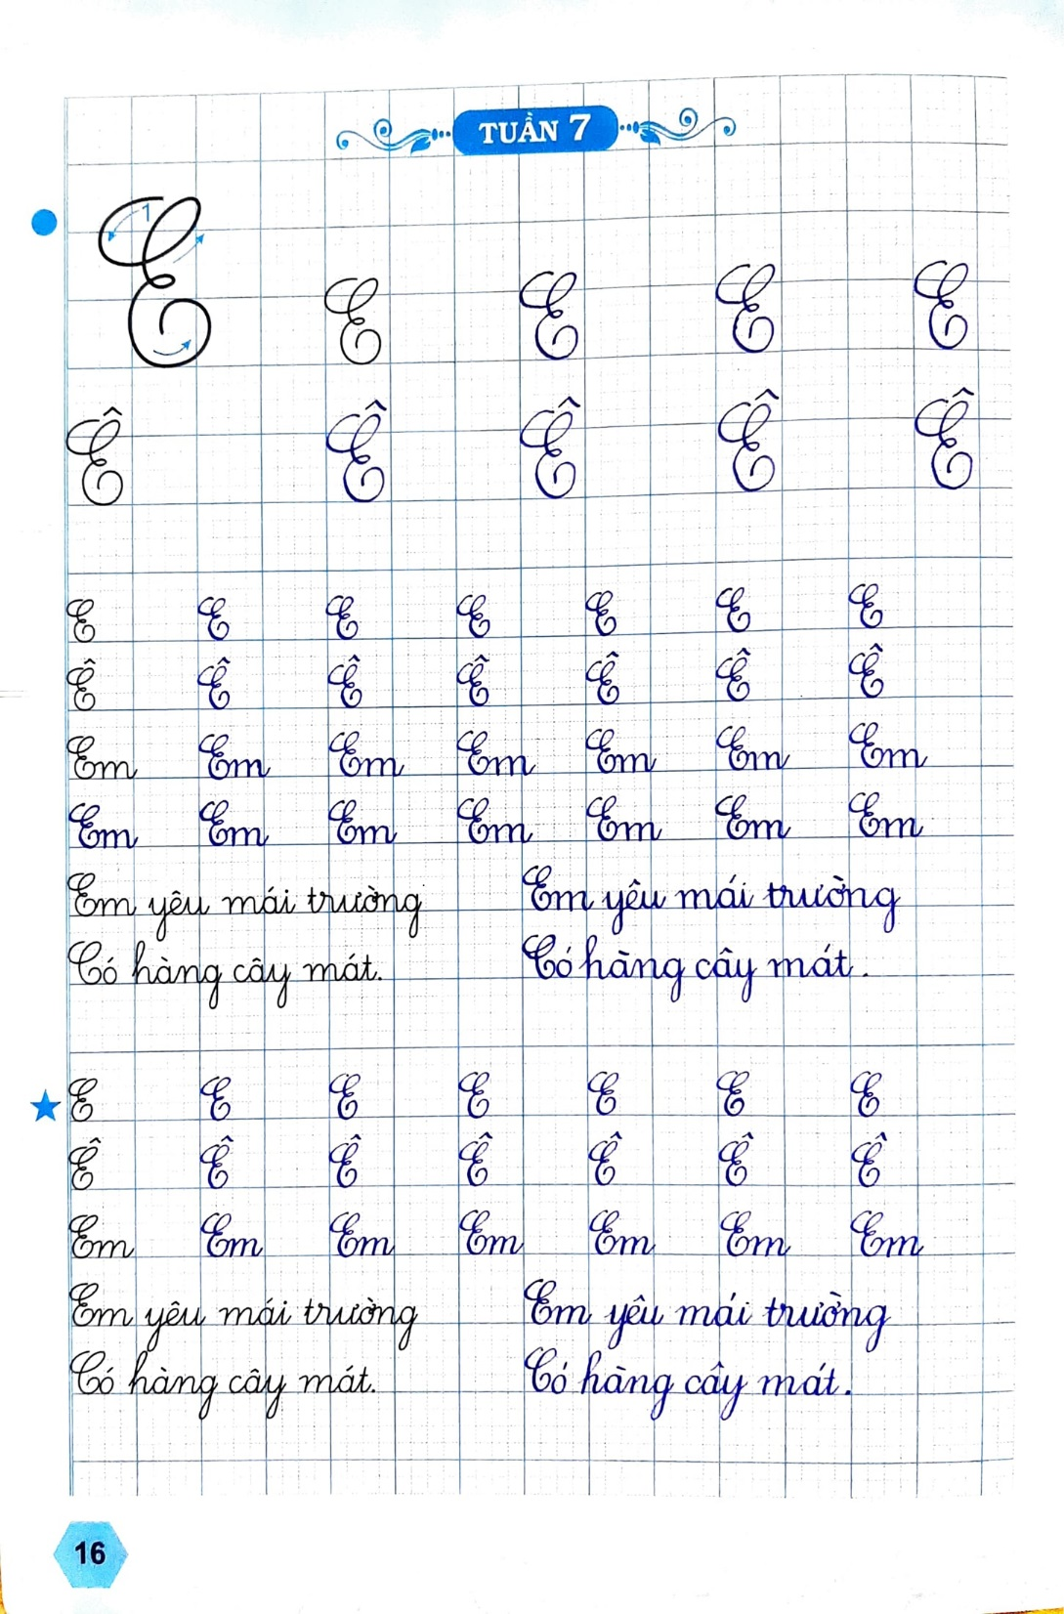
Bài viết tham khảo

Slide 20
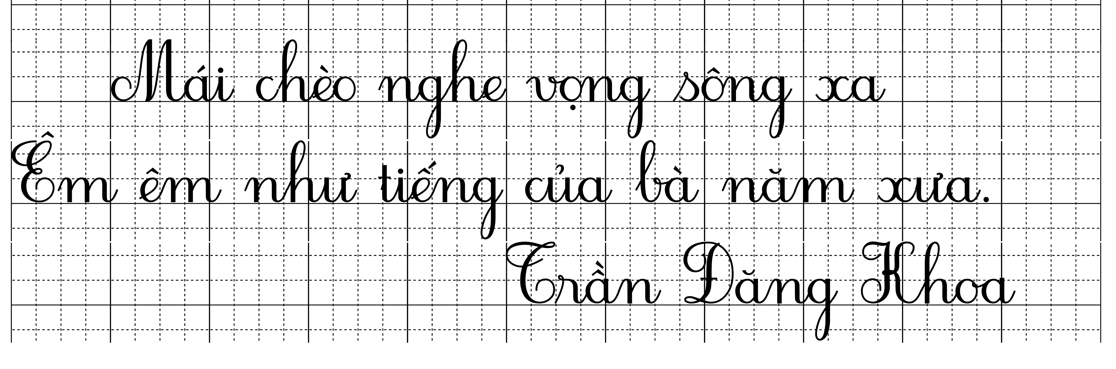
Luyện viết thêm

Slide 21


